Slide 1
06/07 程式作業(2)
第18組
許嘉芯 王辰淯 吳翰驊
Bricks

Slide 2
題目敘述
共有N筆測資，
每筆測資包含積木堆數n，以及每堆積木的原始高度h。
一次只能移動一塊小積木到另一堆積木
(一次移動會讓一堆積木高度+1，另一堆積木高度-1)
求出要讓每堆積木變成等高需要花的最小步數=?

Slide 3
解題思路
此例中不會有不能等分每堆積木的狀況，
且已知一次移動會讓一堆積木高度+1，另一堆積木高度-1。
因此只需要算出每堆積木的平均高度avg，
並且計算(所有高度低於avg的積木堆)與(avg相差值)的和就可得到答案。
或是(所有高度高於avg的積木堆)與(avg相差值)的和也可。

Slide 4
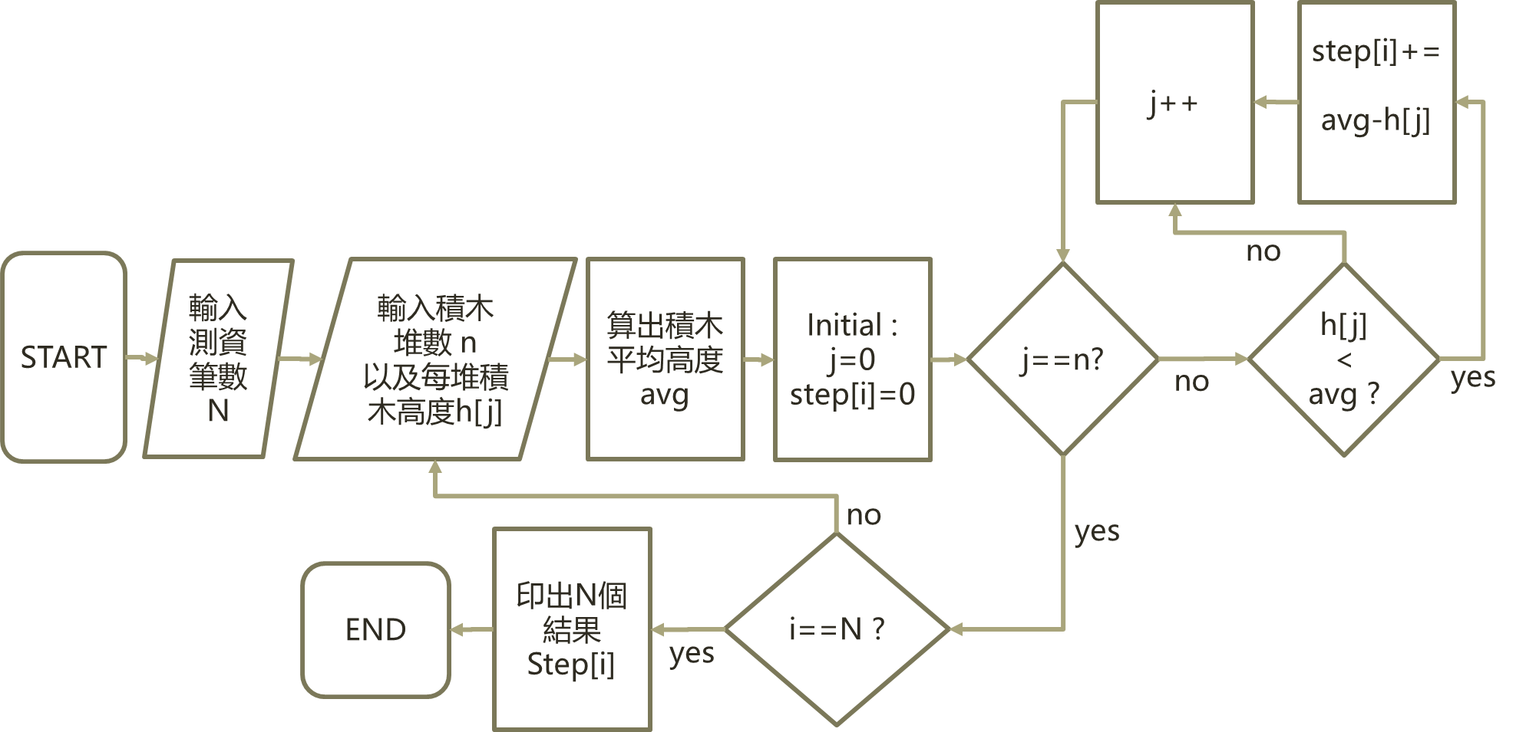
解題流程圖

Slide 5
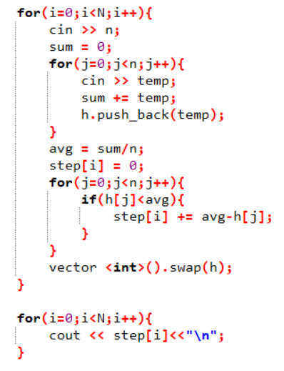
程式碼

Slide 6
Thanks :)

